Slide 1


Slide 2
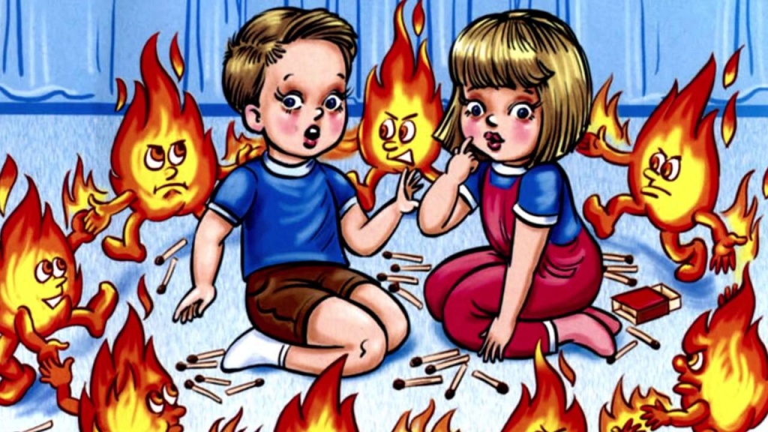
Спички детям не игрушка!!!
Ребята, вам твердят не зря!
Играть со спичками нельзя!
Огонь опасен, к сожалению,
Для всех людей без исключения!

Slide 3


Slide 4
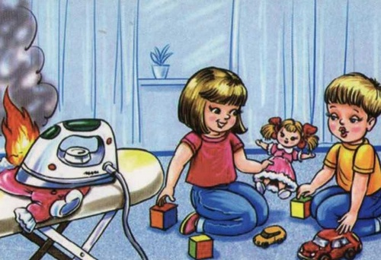
Никогда не забывайте включенный утюг и другие электроприборы
Мишке любимому девочка Мила
Погладить штанишки однажды решила.
Утюг незаметно от мамы включила
И вскоре о нём совершенно забыла.
Нагрелся утюг, загорелись штанишки…
Пожар уничтожил игрушки и книжки.

Slide 5
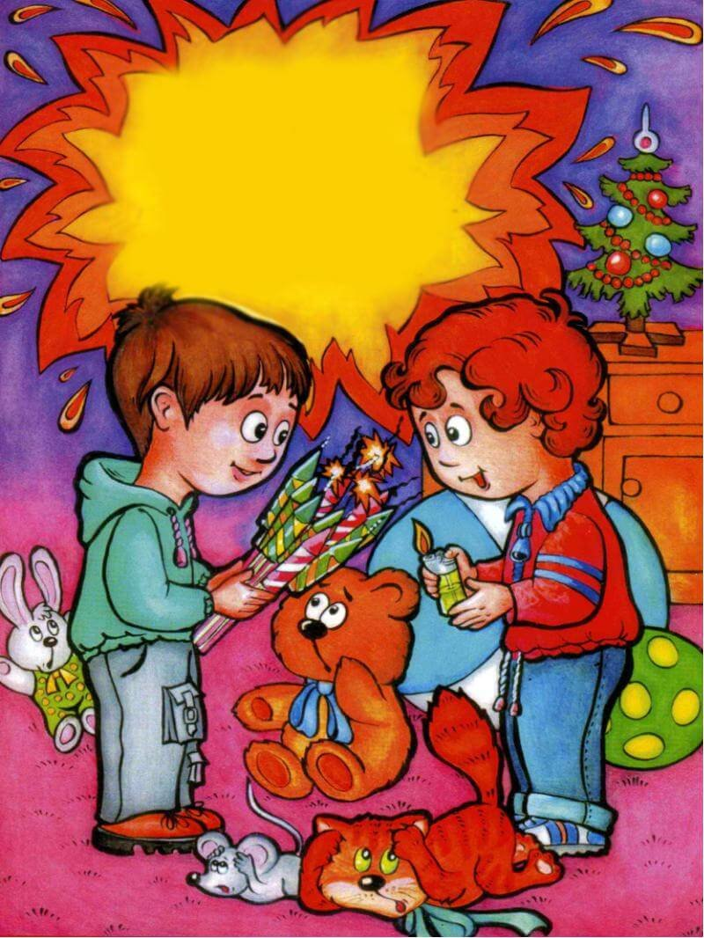
Нельзя баловаться с фейерверками в квартире.
Предложил однажды Рома
Фейерверк устроить дома
Из двенадцати ракет,
Пока мамы с папой нет.
Рома взял ракеты в руки,
Я поджёг четыре штуки.
Не пришлось повеселиться –
Оба мы лежим в больнице.
Обожгли носы и щёки.
С фейерверком шутки плохи!

Slide 6
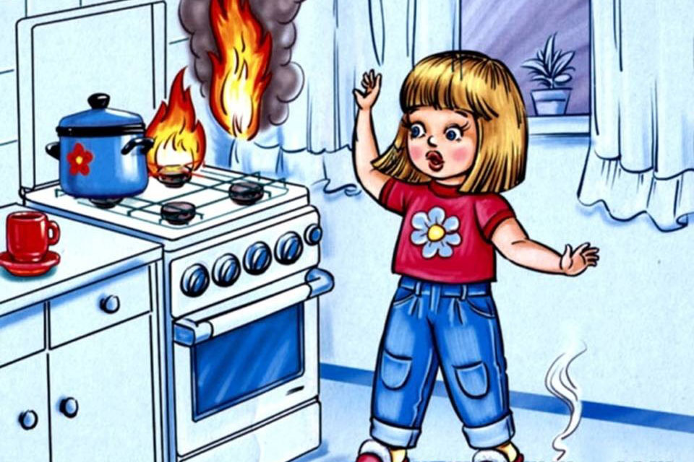
Не зажигай сам плиту!
Скучно маму ждать с работы
Очень хочется компоту.
В кухню Юленька вошла,
Под кастрюлей газ зажгла
Час прошёл – кипит кастрюля,
Испугалась наша Юля.
Мало сделалось воды,
Так недолго до беды…

Slide 7
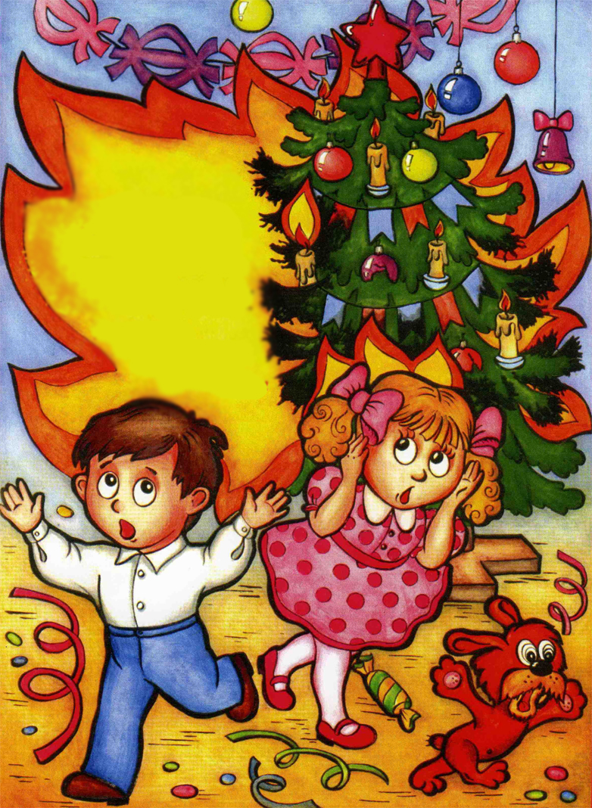
Не зажигай настоящих свечей на елке!
Свечи ёлку украшают -
Огоньки на ней мигают.
Вдруг схватился огонёк
За серебряный флажок.
Разом вспыхнули иголки,
Пять минут – и нету ёлки!
А ведь всех предупреждали,
Чтоб свечей не зажигали!

Slide 8

Пусть знает каждый гражданин, пожарный номер – «101»
Огонь и дым со всех сторон,
Нам срочно нужен телефон.
Простые цифры набирай
И адрес точный называй.

